Slide 2
Inhoud bijeenkomst 1
Uitleg opdracht
2. Groepsopdracht

Slide 3
Terug blik op bt4, samen werken expert stam groepen.

Slide 4
Ideaal onderwijs! Wat mag?
Noteer in kernwoorden…
Individueel: wat is ideaal onderwijs voor jou?
Groep: bespreek en kies 4 kernbegrippen
Individueel: wat is ideaal tekenonderwijs?
Groep: bespreek en noteer

Slide 5
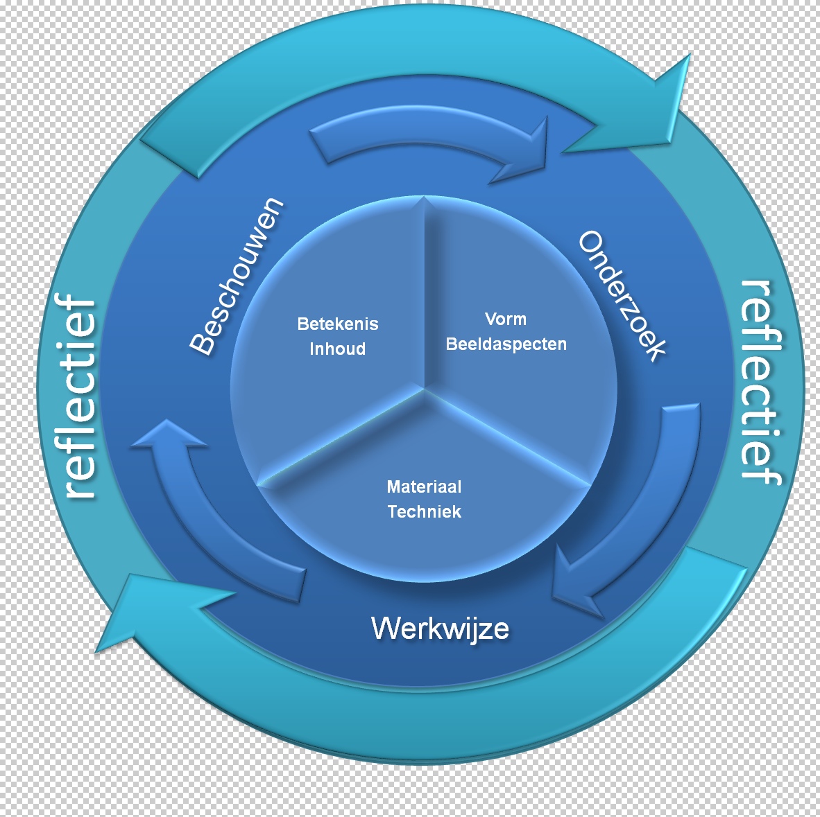
Tekenen VL4
Kennisbasis beeldend onderwijs;
Leert kinderen hun werkelijkheid zintuigelijk te ervaren
Leert kinderen betekenisvolle ervaringen te visualiseren
Zet aan tot creatief handelen en denken
Leert kinderen hun betekenisvolle ervaringen te communiceren in beeldtaal door in een vormgevingsproces de beeldgrammatica van deze beeldtaal te oefenen

Slide 6
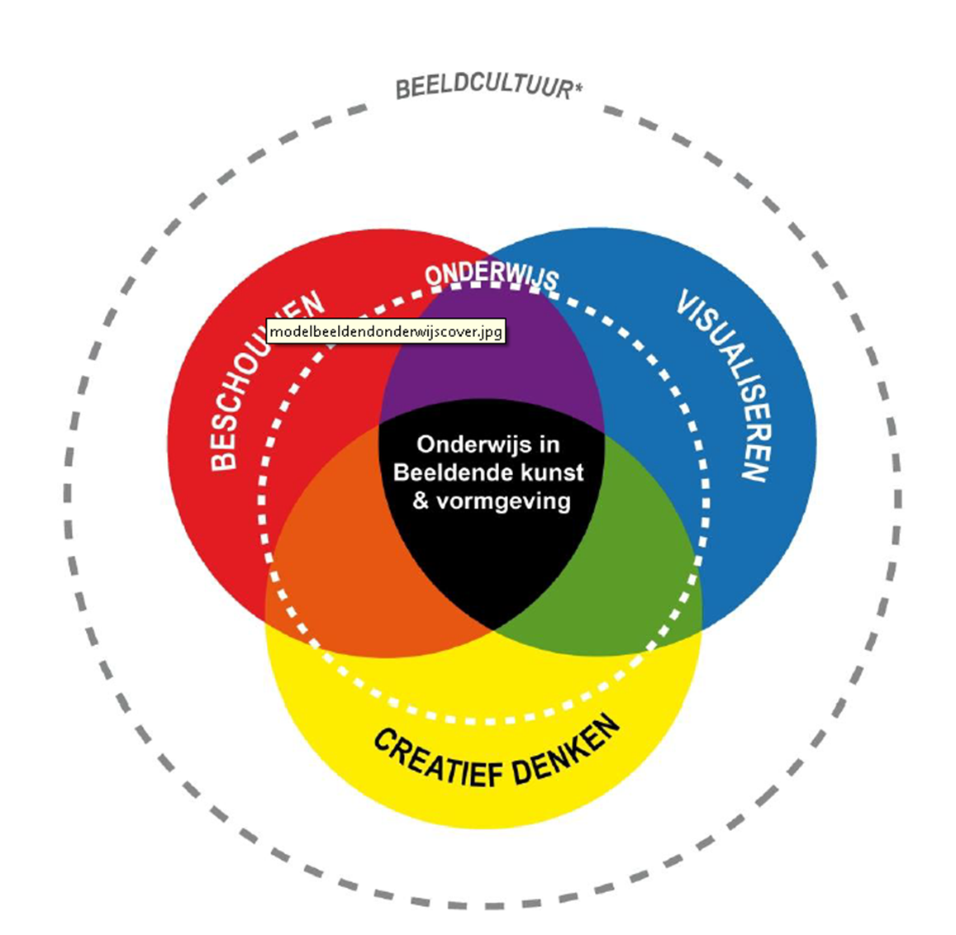

Slide 7
WAT ZIE JE HIER? Verkenningsfase
Verken voor jezelf hoe je dit schema kunt lezen?
Zet per item enkele gedachten op een memoblaadje
Plak ze op de wand bij de cirkel

Slide 8
Opdracht
Ideale tekenles 2.0
Verslag
Stamgroep
Expert:
Regisseur
Visualiseren
Expert:
Creativiteit
Expert:
Beeldbeschouwen
Expert:
21ste century
skills
Onderzoek d.m.v artikelen, boeken, sites en onderzoekjes op stage.
Het gehele proces zowel op de pabo als thuis als op stage, wat relevant
is, vastleggen. Foto / video reportage is groot onderdeel van het verslag.

Slide 9
Plan van aanpak
-wie vormen stamgroep? (+welke bouwen zijn er in de groep?)
-wie heeft welke expertrol?
-wanneer theorie bestuderen en verslaglegging hiervan?
-wanneer onderzoekjes opzetten en uitvoeren?
-wanneer ontwerpen en uitvoeren van lessen?
-wanneer schrijven verslag?
-wanneer inleveren eindopdracht?
Les 1
Les 2
Les 3
Les 4
Les 5
Les 6
Les 7
Vraag GO/NO-GO aan docent
Hierna in expertgroepen

Slide 10
Creativiteit
Wat is creativiteit? Wanneer ben je creatief?
Wat kan je doen om creatiever te worden?

Slide 11
Caesar en Cleopatra
Ïk kwam de kamer binnen en zag onmiddellijk het geopende raam alsook de glasscherven en het water op de grond. De gordijnen voor het raam bewogen, maar wat het meest opviel waren Caesar en Cleopatra. Die lagen beiden op hun zij op de grond, tussen de glasscherven en het water. Het was onmiskenbaar. Ze waren dood!
Teken 4 lijnen. Raak elk rondje 1
keer aan. Haal je pen niet van het
papier
Wat zou de doodsoorzaak kunnen zijn?

Slide 12
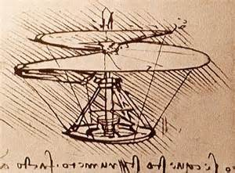
visualiseren
Je leer het zichtbare en het onzichtbare (je gedachten/ gevoelens) tweedimensionaal of driedimensionaal vorm te geven. Dit doe je op verschillende manieren, met behulp van verschillende materialen en technieken.

Slide 13
link
Maak een tekening met een spreekwoord erin?
Maak het zo dat het niet teveel opvalt?

Slide 14
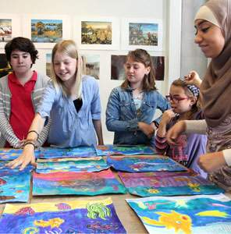
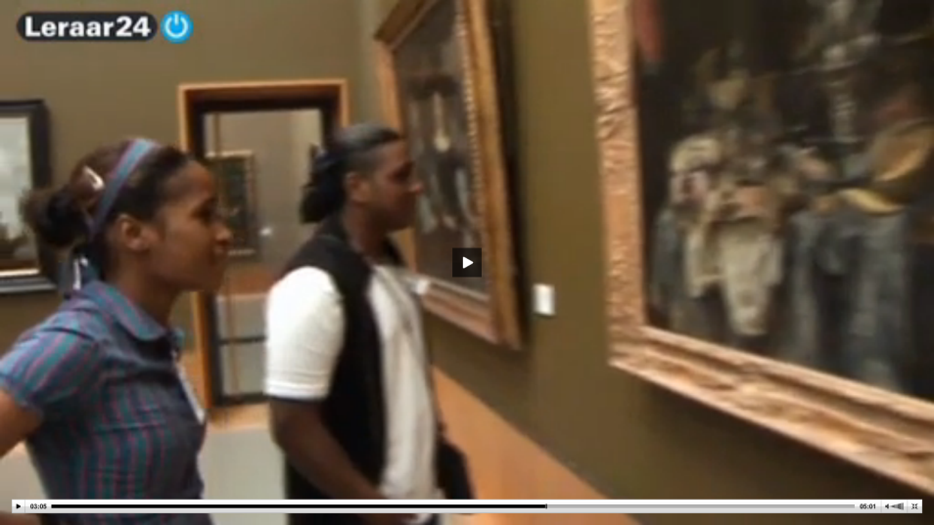
Beschouwen

Slide 16
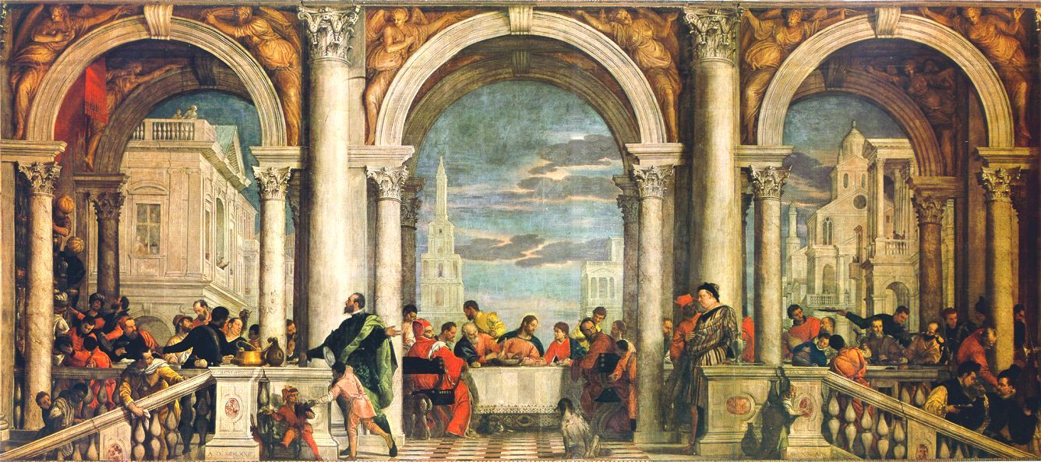
Dit schilderij van Veronese uit 1573 dat oorspronkelijk de titel “Het laatste avondmaal” droeg, veroorzaakte een schandaal. Heb je een idee waarom?
Wat zie je? (bijv. van voor- naar achter-grond) > voorstelling
Welke beeldaspecten zijn opvallend? (en techniek) > Beeldende middelen
Wat zou de bedoeling van de maker kunnen zijn? > Betekenis
A + B = C

Slide 17
21ste century skills

Slide 18
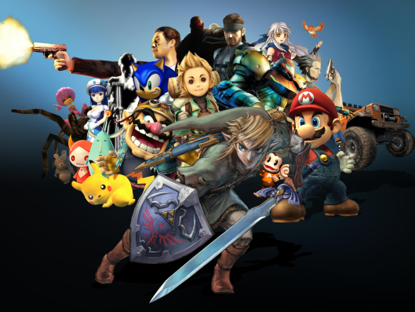

Slide 19
Vooruitblik
Elke les in expertgroepen en stamgroepen aan het werk
Met enige regelmaat presentaties over vorderingen
Elke stamgroep regelmatig overleg met docent (ik noteer vorderingen ivm beoordeling)
> Einde van les2: plan van aanpak GO/NO GO
Sociaal constructivisme
Plan op stage de activiteiten/ vraag ruimte
Naast inhouden Tekenen(visualiseren, 21ste century skills, beschouwen, creativiteit) ook kunst-cultuurgeschiedenis.

